Slide 1
Kəskin daşsız xolesistit
Tibb elmləri namizədi
Ruslan Aydın oğlu MƏMMƏDOV
ATU, I cərrahi xəstəliklər kafedrası

Slide 2
Tərifi
Öd kisəsinin daş və ya sistik kanal obstruksiyası olmadan kəskin nekroiltihabıdır.
Fulminant, nekrotik, birincili qanqrenoz xolesistit
Ən mühüm cəhətləri:
ağır gedişli;
nekroz və ağırlaşmaların rast gəlmə tezliyi yüksək.

Slide 3
Əsas fərqləri
 | Kəskin daşlı xolesistit | Kəskin daşsız xolesistit
Rastgəlməsi | 90-95%. Qadınlar (80%) | 5-10%. Kişilər (80%)
Səbəbi, risk faktorları | Daş | Yaşlı və kritik xəstələr, böyük əməliyyatlar, travmalar və yanıqlar qeyri-stabil hemodinamika. Kimyaterapiya
Patogenezi | Daşın axacağı tıxaması və kisədaxili hipertenziya | Divarın birincili işemiyası
Gedişi | 50% halda spontan sönür, 50% halda infeksiya qoşulur, 10% halda ağırlaşmalar, letallıq <1% | Spontan sönmür, əksər hallarda (75%) qanqrena inkişaf edir, letallıq 10-50%
Klinikası | 75% hallarda - öd sancısı, yerli ağrılıq, Merfi simptomu, hərarət | İzah olunmayan hərarət, leykositoz və hiperamilazemiya yüksək şübhə yaradır.
Diaqnozu | Klinik əlamətlər, USM və leykositoz | USM, KT. Ssintoqrafiya gərəkə bilir.
Müalicəsi | Xolesistektomiya | Xolesistektomiya və ya dekompressiya

Slide 4
Səbəbləri
Kritik xəstələr (qan dövranı yetməzlikləri)
Əməliyyatlardan sonra
Sepsis
Yanıq
Travma
Orqan yetməzliyi
Tromboemboliya
Ürək əməliyyatları
Aorta əməliyyatları
Böyük qeyri-biliar əməliyyatlar
Vaskulitlər və kollagenozlar
İnfeksiyalar
Salmonella
CMV
QİDS
Poliarteritis nodoza
Qırmızı qurd eşənəyi
Sümük iliyi köçürülməsi

Slide 5
Patogenezi
Öd kisəsi divarında mikrosirkulyasiyanın pozulması – işemiya və nekroz kəskin daşsız xolesistitin aparıcı mexanizmdir. Kisənin durğunluğu köməkçi mexanizm, infeksiya isə daşlı xolestitdə olduğu kimi prosesə ikincili qoşulan amildir.
Hesab edilir ki, kritik xəstələrdə və böyük əməliyyatlarda hemodinamikanın pozulması, şok, hipovolemiya, splanxik vazospazm, tromboemboliya, mikrotromboz və s. selikli qişada hipoperfuziya ilə nəticələnir.
İşemiya bir tərəfdən selikli qişanın ödə davamlılığını azaldır, digər tərəfdən iltihabi prosesə təkan verir. Durğunluq isə bu proseslərin sürətlənməsinə şərait yaradır. Nəticədə divar nekrozu meydana gələ bilir. İnfeksiyanın qoşulması isə nekrozu sürətləndirir.
Bənzətmə şəkilində baxılarsa, kəskin daşsız xolesistitin patogenezi stress xoralarının patogenezinə bənzəyir.

Slide 6
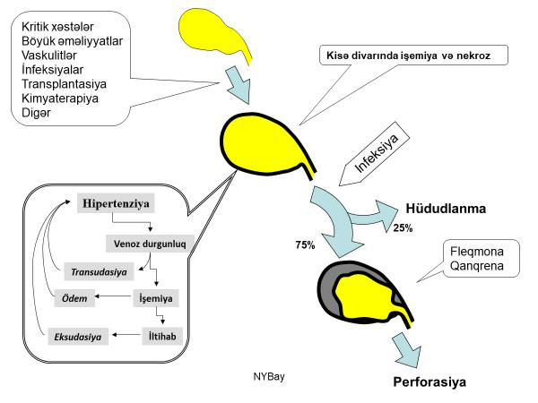
Patogenezi

Slide 7
Klinikası
25% hallarda - klassik öd sancısı
Əksəriyyətində yerli əlamətlər olmur və ya çox zəif olur

Slide 8
Şübhə
Öd sancısı, sağ qabırğaaltında ağrı, ağırlıq, Merfi əlaməti olan xəstələr
Kritik xəstələrdə izah olunmayan hərarət, leykositoz və ya amilazemiya olarsa
Əməliyyat keçirən xəstələrdə 5-7 günlərdə bu əlamətlərdən hər hansı biri varsa:
  Sağ qabırğaaltında ağrı, ağırlıq
  Qızdırma
  Leykositoz
  Hiperamilazemiya

Slide 9
Dəqiqləşdirmə
Kisədə daş və ya çöküntünün olmaması
KT
Kisənin bloku
Divar qalınlaşması (˃5 mm) və perixolesistik maye
USM ilə kəskin Murphy simptomu
Emfizematoz öd kisəsi və qaz qabarıcıqlarının fundusa qədər uzanması (şampan simptomu)
Ssintoqrafiya
Kisə perforasiyası və perixolesistik abses
daha çox kəskin xolesistiti inkar etmək üçün faydalıdır
USM

Slide 10
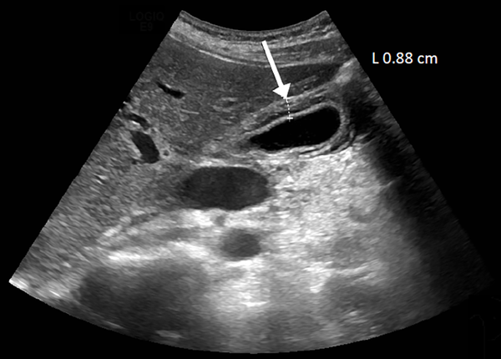
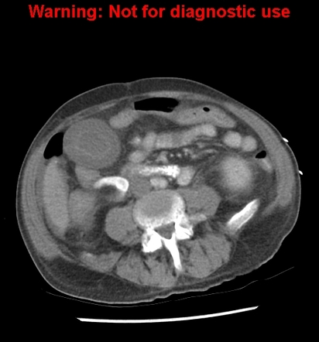
Diaqnostikası
USM
KT

Slide 11
Diaqnostik kriteriyalar
Klinik əlamətlər (yüksək şübhə əlamətləri)
sağ qabırğaaltında ağrı
Laborator əlamətlər
leykositoz və hiperamilazemiya (kritik xəstələrdə və ya əməliyyatdan sonrakı 6-7-ci günlərdə)
Görüntüləmə - USM, KT, ssintoqrafiya (dəqiqləşdirmə kriteriyaları)
Kisədə daş və ya çöküntünün olmaması
Merfi simptomu
İzah olunmayan hərarət
Divar qalınlaşması (˃4-5 mm) və perixolesistik maye
Kisə perforasiyası və perixolesistik abses
Şampan simptomu

Slide 12
Müalicəsi
Xolesistektomiya ilk seçimdir.
Xəstənin vəziyyəti əməliyyat üçün yüksək risk təşkil edirsə təcili dekompressiya edilir.

Slide 13
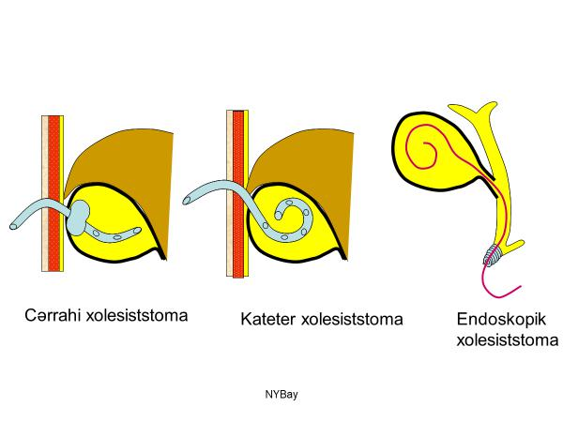
Dekompressiya üsulları

Slide 14
Proqnozu
Əməliyyat olunmasına baxmayaraq kəskin daşsız xolesistitlərdə ölüm faizi yüksəkdir – təxminən 40%.

Slide 15
Profilaktikası
Öd kisəsi motorikasını təmin etmək - erkən qidalandırma və motoriklər (Xolesistokinin)

Slide 16
Diqqətinizə görə təşəkkür.

Slide 17


www.bck.az
Azərbaycan Tibb Universitetinin I-Cərrahi Xəstəliklər kafedrası

